Slide 1



Cartographie
des défis Entrepreneurs d’Intérêt Général
V1 du 13.12. 2021
Entrepreneurs d’Intérêt Général
Réunir les talents du numérique et les agents publics au service de l’intérêt général

Slide 2

INTRODUCTION
Depuis la création du programme…
172 talents EIG recrutés dont 8 coachs/EIG Links
87 projets numériques dont 4 défis coachs/EIG Links
6 promotions
63% des livrables en open source sur le web*
(Source: BDD. Les analyses ci-après n’incluent pas les 4 projets EIG Link. Elles concerneront donc les 83 projets portés par des administrations autres que la DINUM et leurs 164 talents EIG.)
*Sur les promotions 1, 2, 3 et 4

Slide 3
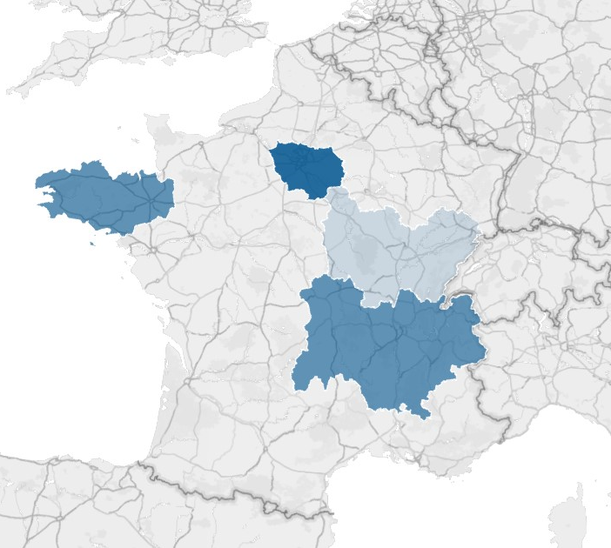

Le programme a bénéficié pour moitié à des administrations déjà soutenues, majoritairement centrales et franciliennes
Partie 1
Les chiffres clés
76
3
1
64% des projets concernent des administrations centrales de l'Etat
3
Source de la carte et du graphe: données du BDD

Slide 4
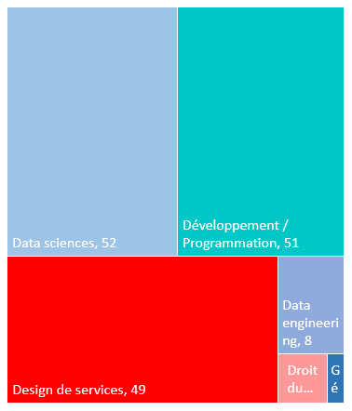
Depuis la promotion DIG, la composition par métier des équipes est plus équilibrée
Partie 1
Les chiffres clés
Les métiers EIG - Toutes promotions confondues
Source des deux graphes : données du BDD

Slide 5
Partie 1
Les chiffres clés
Partie 1
Les chiffres clés
16% des défis
13% des défis
Les défis EIG concernent majoritairement les thèmes suivants:
La sécurité (13 défis)
L’environnement (11 défis)
La santé (9 défis)
Les finances publiques (7 défis)
Maritime et Pêche (6 défis)
11% des défis
Source : données du BDD

Slide 6
Le programme EIG a bénéficié à une majorité d’équipes déjà matures sur le plan numérique
Partie 1
Les chiffres clés
Le projet est réalisé au sein d'une EQUIPE METIER à FAIBLE maturité
Le projet est réalisé au sein d'une EQUIPE METIER avec une maturité numérique
Le projet est réalisé au sein d'une EQUIPE NUMERIQUE (DNUM, DSI, Lab d'innovation, incubateur,...)
47% des projets ont été réalisés dans des équipes numériques
24% des projets ont été réalisés dans des équipes déjà matures sur les sujets numériques
29% des projets ont été réalisés dans des équipes faiblement matures
Nombre de projets par degré de maturité numérique des administrations
Source : données du BDD

Slide 7
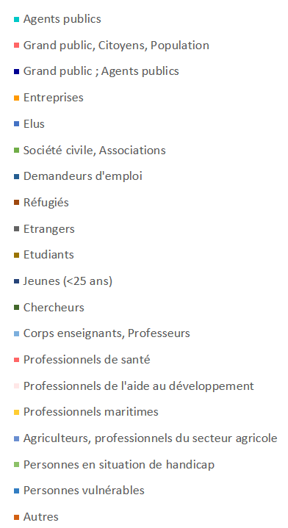
Les livrables du programme sont en grande majorité utilisés par des agents publics, pour des bénéficiaires variés
Partie 1
Les chiffres clés
24,3% des utilisateurs et bénéficiaires des livrables du programme sont exclusivement des agents publics
8,4% des utilisateurs et bénéficiaires des livrables du programme sont exclusivement le grand public
(Projets à usage mixte)
Projets à usage mixte
Agents publics
Grand public
Professionnels maritimes
Agents publics
Professionnels de santé
Entreprises
Source : données du BDD
Grand public
Projets à usage mixte

Slide 8
Les défis du programme EIG aspirent majoritairement à la création de nouveaux services numériques
Partie 1
Les chiffres clés
23% des projets visent à optimiser un service ou des tâches existants
45% des projets visent à créer un nouveau service numérique
11% des projets visent à améliorer l’accès et la qualité d’un service numérique
22% des projets visent à Améliorer le pilotage, la transparence et l’évaluation de l’action publique
Nombre de projets selon la nature des impacts attendus
Source : données du BDD

Slide 9
La majorité des défis prévoient un fort impact utilisateurs et prennent place au sein d’équipe déjà matures sur le plan numérique
Partie 2
Analyse
Vers trois typologies de défis EIG ?
Les projets qui explorent des usages innovants du numérique, à fort impact et dans des administrations peu matures
Les projets qui explorent des usages innovants du numérique, à fort impact, menés par des administrations déjà matures
Les projets qui explorent des usages moins innovants du numérique, à impact ou pas. Ils permettent à des administrations peu matures d’enclencher une dynamique de montée en maturité
+
FORTE maturité numérique
46%
25%
21%
8%
IMPACTS attendus des projets
« Fort impact » désigne ici la création de nouveau services publics numériques. « Faible impact » se résume à l’amélioration de services existants.
+
-
FAIBLE
maturité numérique des administrations bénéficiaires
Utilité en termes d’impact attendus
Source : données du BDD

Slide 10
CONCLUSION
La majorité des défis du programme EIG soutiennent des administrations matures sur le plan numérique, très parisiennes et multi-bénéficiaires
Les services numériques développés sont en majorité utilisés par des agents publics mais bénéficient à un public plus hétérogène
Notre travail de cartographie confirme le nouveau virage des promotions 4 et 5, vers le recrutement de talents plus variés, sur des projets aux usages moins expérimentaux

